Slide 1
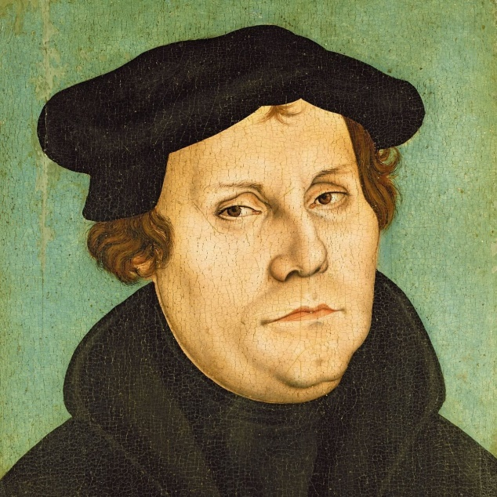
Marcin Luter i reformacja

Slide 2
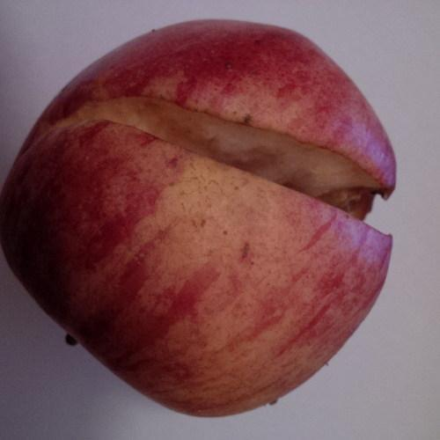
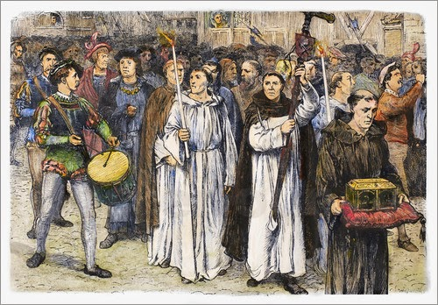
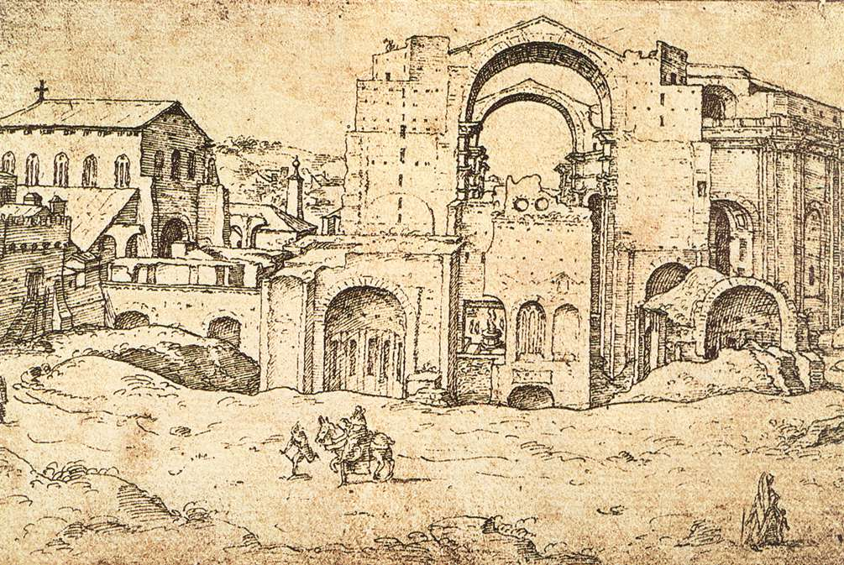
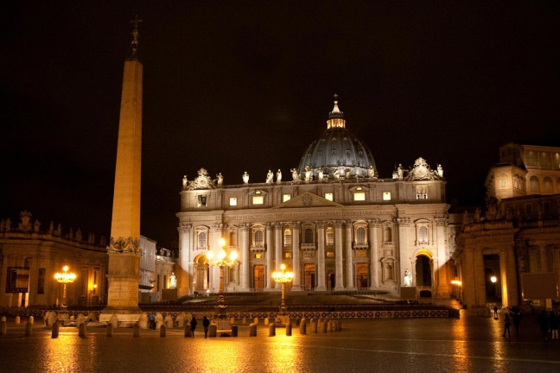
Przyczyny reformacji
Przyczyną podziałów wśród ludzi jest zawsze grzech. Tak stało się również w XVI wieku, kiedy doszło do wielkiej schizmy w Kościele. W okresie późnego średniowiecza wielu ludzi Kościoła posiadało wielkie majątki i było uwikłanych w sprawy polityczne. Do nadużyć dochodziło też w Kurii rzymskiej, która pozwalała na sprzedaż odpustów, aby zdobyć pieniądze potrzebne m.in. na budowę Bazyliki św. Piotra. Stopniowy upadek autorytetu cesarstwa i papiestwa ośmielał wielu lokalnych władców do przejmowania majątków kościelnych, co prowadziło do napięć.

Slide 3
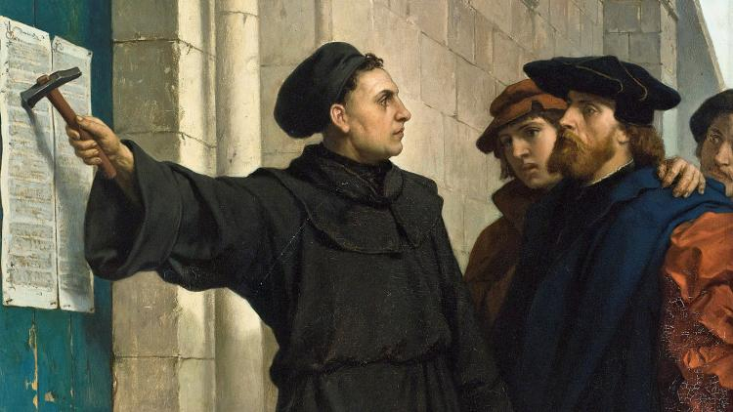
Wystąpienie Marcina Lutra
Przeciwko różnym nadużyciom w Kościele wystąpił niemiecki zakonnik Marcin Luter (1483–1546).
W dniu 31 października 1517 roku na drzwiach katedry w Wittenberdze umieścił 95 tez, w których wzywał do dyskusji nad problemami Kościoła i nad zagadnieniem dotyczącym tego, jak Bóg dokonuje zbawienia człowieka (usprawiedliwienia). Jego wystąpienie odbiło się szerokim echem w różnych warstwach społecznych. Część książąt niemieckich wraz z cesarzem opowiedziała się przeciw Lutrowi. W Rzymie oskarżono go o herezję.

Slide 4
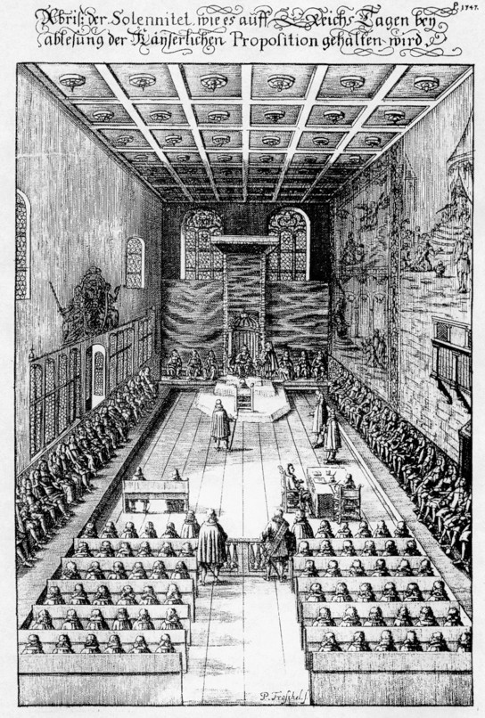
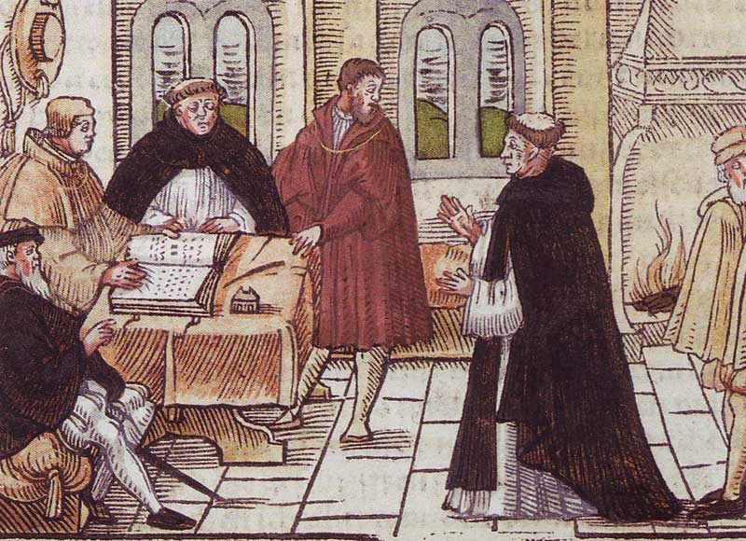
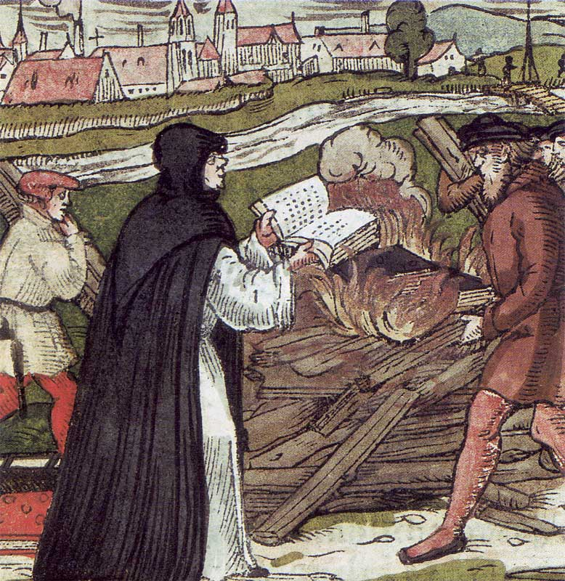
Zerwanie z Kościołem
Kiedy na sejmie w Spirze w 1529 roku chciano ograniczyć szerzenie nauki Lutra, jego zwolennicy zaprotestowali przeciwko tym postanowieniom. Odtąd zaczęto nazywać ich protestantami.
W 1519 roku Marcin Luter publicznie odrzucił zwierzchnictwo papieża, a rok później spalił księgi papieskie i jego bullę, zrywając tym samym z Kościołem katolickim. Konsekwencją tego była ekskomunika w 1521 roku.
Marcin Luter zmarł w 1546 roku, ale reformacja, którą zapoczątkował, zataczała coraz szersze kręgi i stawała się coraz częściej sprawą polityczną.

Slide 5
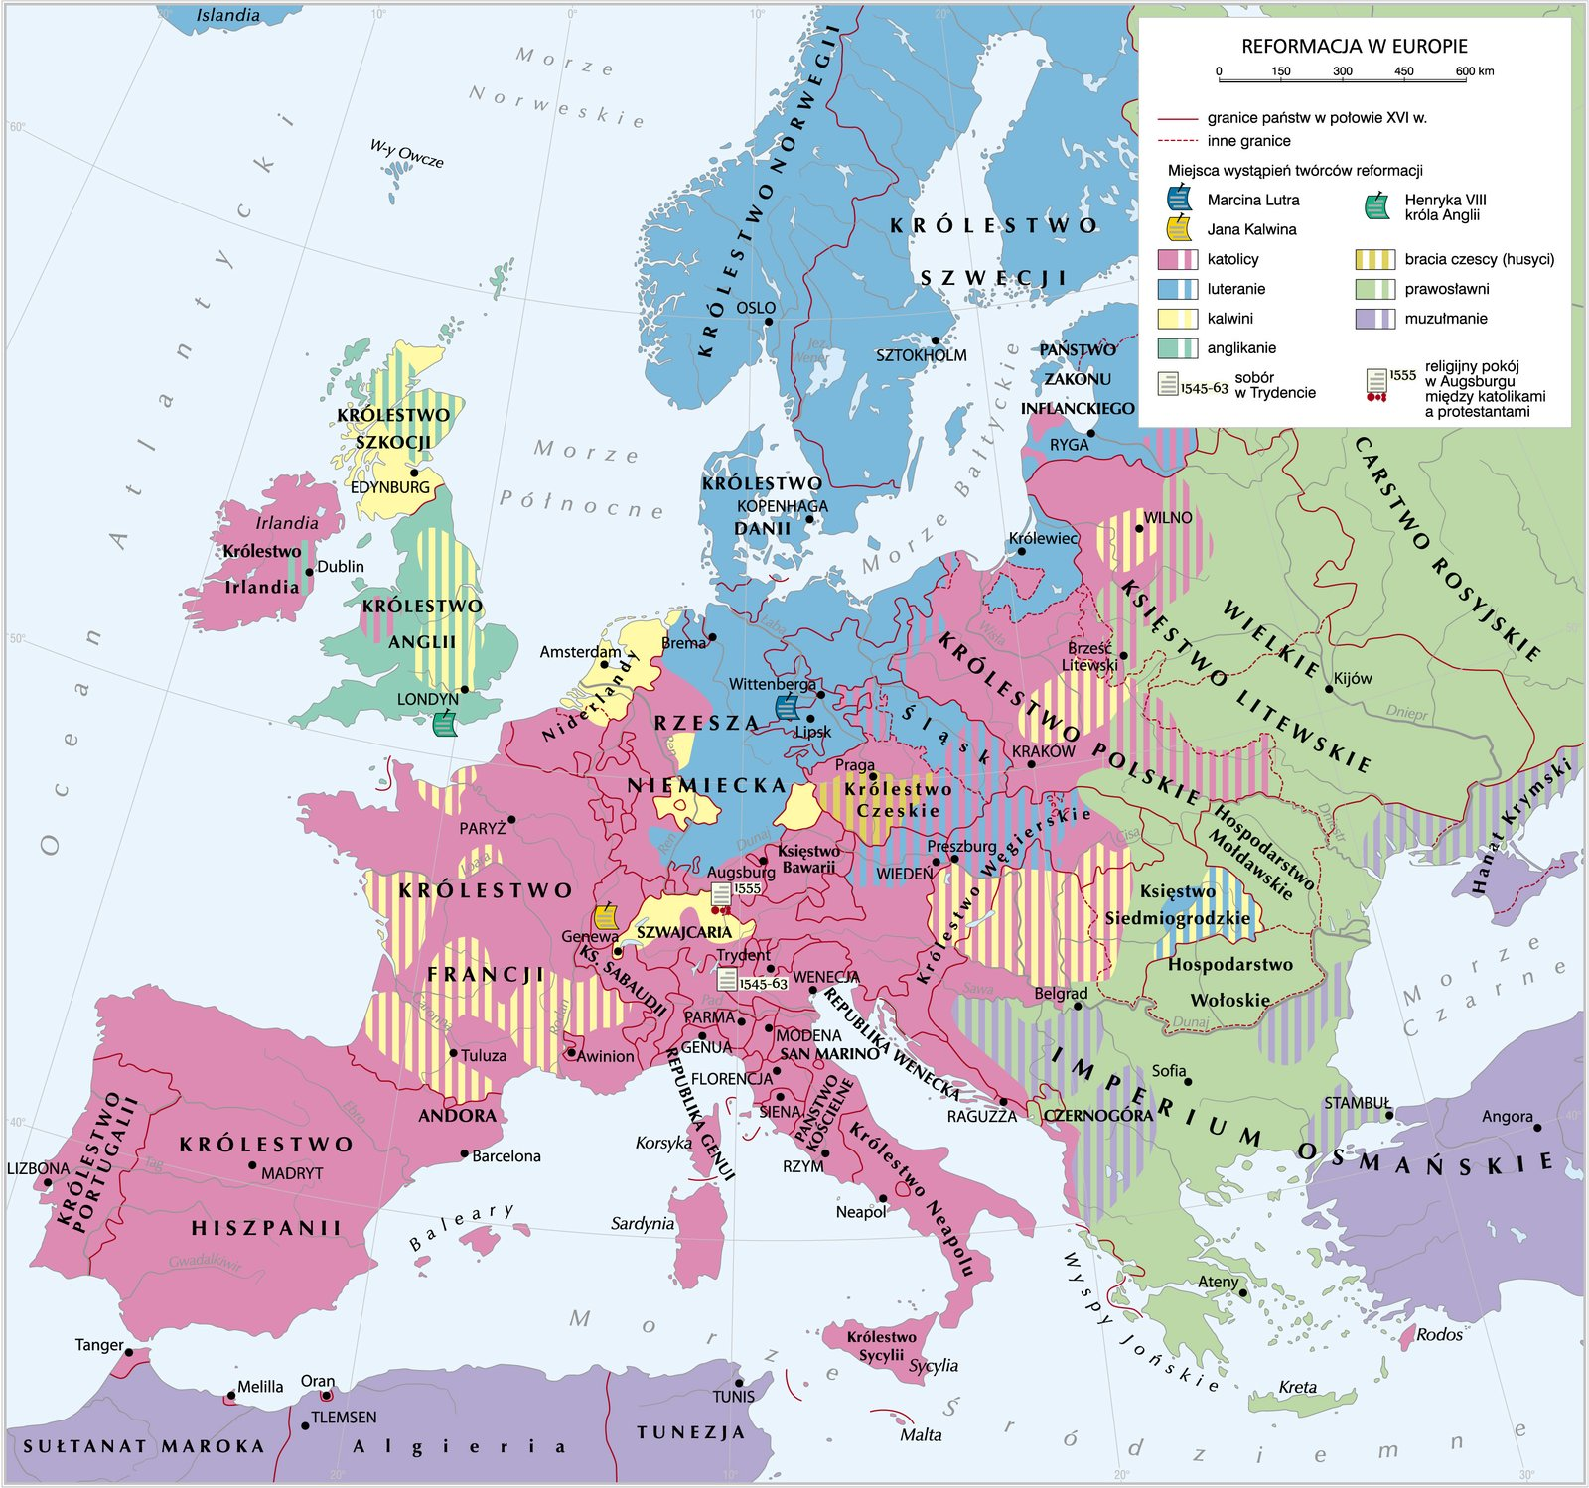
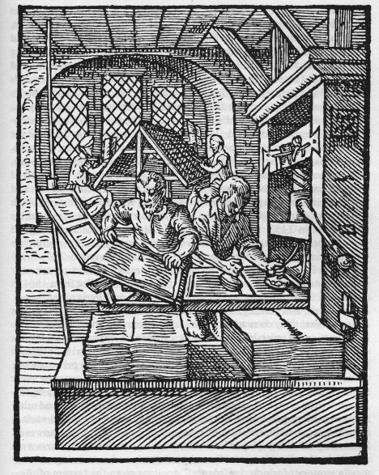
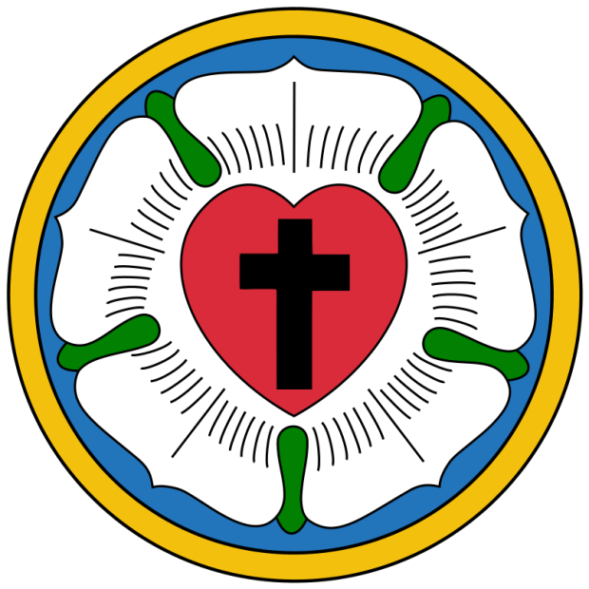
Rozwój protestantyzmu
Reforma rozpoczęta przez Marcina Lutra rozprzestrzeniła się w środowisku akademickim Wittenbergi, a następnie Niemiec, skąd dotarła do Szwajcarii, Francji, Skandynawii, Anglii i innych krajów. Wynalezienie druku pomogło w zapoznaniu się ludzi z nowymi ideami i poszerzyło ich zasięg. Reformacja stała się też wygodnym narzędziem w ręku władców poszczególnych państw, dając pretekst do walki z Kościołem katolickim i przejmowania jego dóbr.

Slide 6
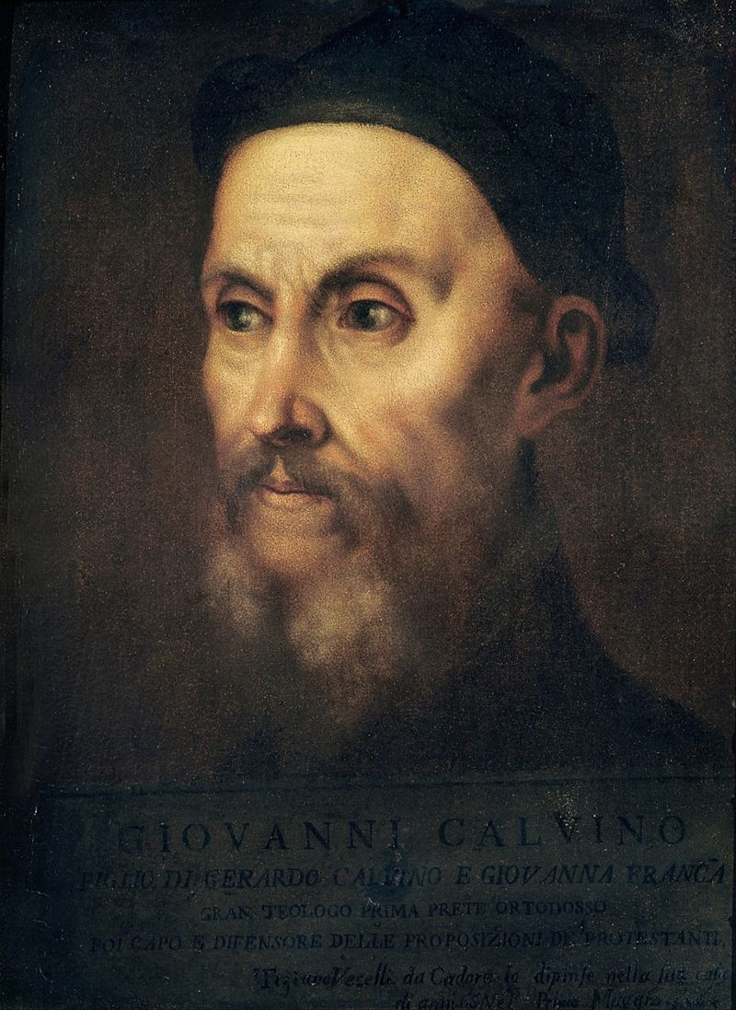
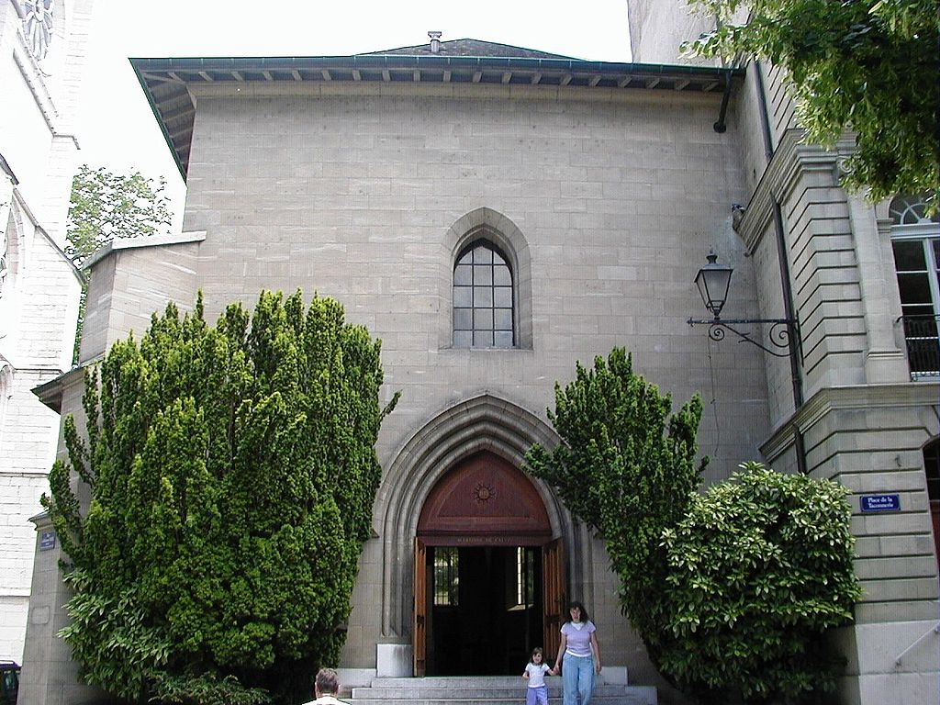
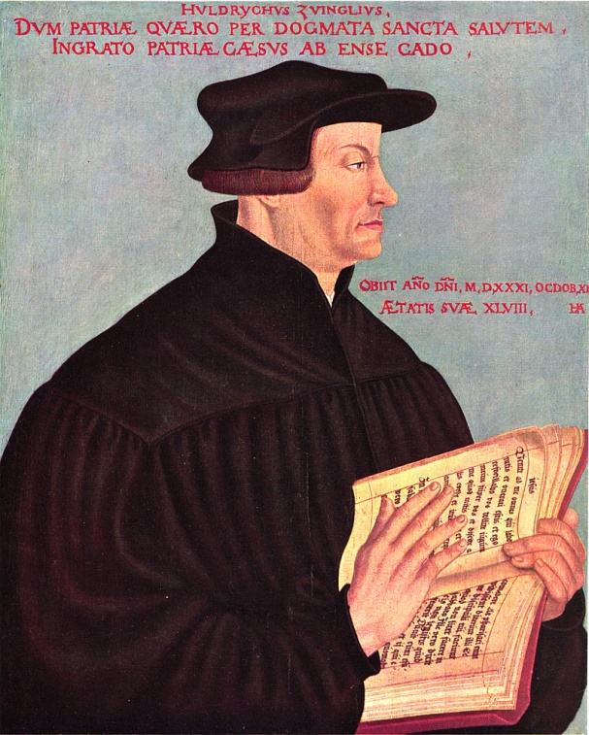
Działalność Jana Kalwina i Ulricha Zwingliego
Zwolennikami reformacji, którzy jednak głosili nieco inne poglądy niż Luter, byli Jan Kalwin (1509–1564) i Urlich Zwinglii (1484–1531). Pierwszy z nich był świeckim prawnikiem i teologiem pochodzenia francuskiego, który przybył do Genewy w Szwajcarii i tam ogłosił swoje reformatorskie dzieło Nauka religii chrześcijańskiej. Ulrich Zwingli był wykształcony w klasyce i teologii biblijnej, a w 1518 roku został zatrudniony jako pastor w kościele w Zurychu. Rozwijając teologię protestancką, poparty przez władze tego miasta, ogłosił niezależność wobec władzy papieskiej i Rzymu.
Audytorium Jana Kalwina w Genewie
Jan Kawin
U. Zwingli

Slide 7
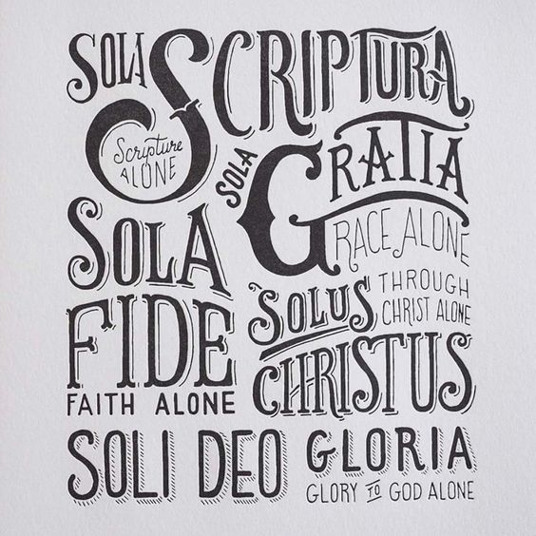
Główne idee protestantyzmu

Slide 8
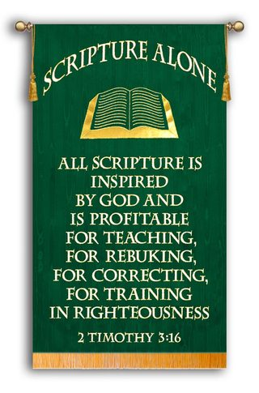
Główne idee protestantyzmu
Sola Scriptura – Tylko Pismo Święte stanowi źródło wiary i moralności. Odrzucono Tradycję, która jest żywym przekazem wiary w Kościele. Odrzucono także tzw. księgi deuterokanoniczne ze Starego Testamentu. Uznano, że Biblia jest narzędziem bezpośredniego kontaktu człowieka z Bogiem i każdy może ją subiektywnie interpretować.

Slide 9
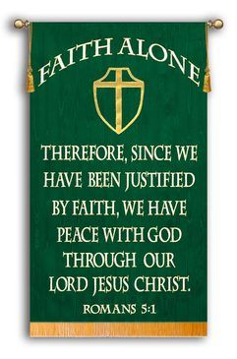
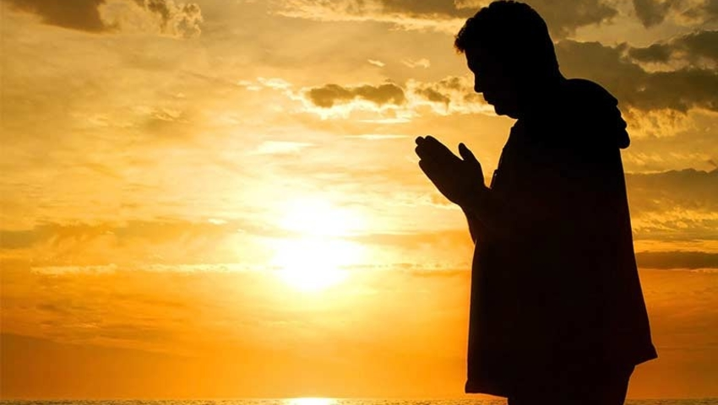
Główne idee protestantyzmu
Sola Fide – Tylko wiarą człowiek może zostać zbawiony. Protestanci powołują się na św. Pawła, który w Liście do Rzymian napisał: Sądzimy bowiem, że człowiek osiąga usprawiedliwienie przez wiarę, niezależnie od pełnienia nakazów Prawa (Rz 3, 28). Przyjęto, że do osiągnięcia zbawienia potrzebna jest tylko wiara. Życie według przykazań i dobre uczynki są konsekwencją głębokiej wiary.

Slide 10
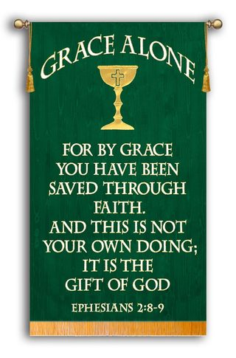
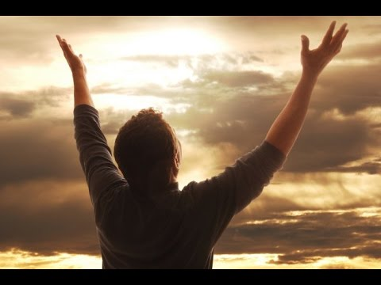
Główne idee protestantyzmu
Sola Gratia – Tylko łaska Boga zbawia człowieka i nie można na nią zasłużyć. Zbawienie jest darem Boga udzielonym przez Jezusa Chrystusa a nie nagrodą za dobre życie. W zależności od odłamu, uważano, że tylko wybrani otrzymują tę łaskę lub jest ona przeznaczona dla wszystkich.

Slide 11
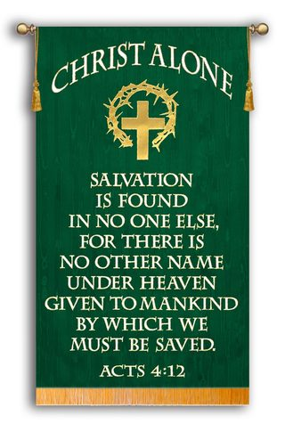
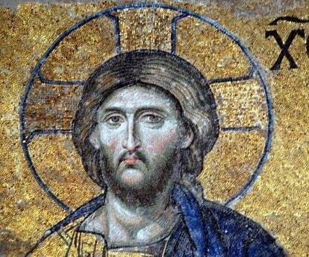
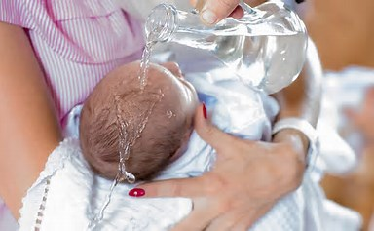
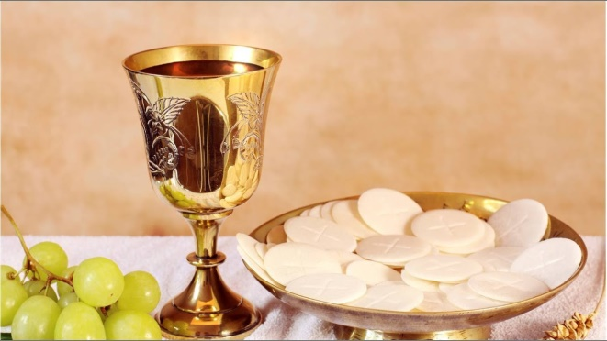
Główne idee protestantyzmu
Solus Christus – Tylko Jezus Chrystus jest pośrednikiem między Bogiem i ludźmi. W większości odłamów protestanckich odrzucono cześć oddawaną Maryi a także zrezygnowano z kapłaństwa i większości sakramentów. Protestanci uznają tylko dwa sakramenty – chrzest i Wieczerzę Pańską (Eucharystię). Nie uznają jednak realnej obecności Chrystusa w Eucharystii.

Slide 12
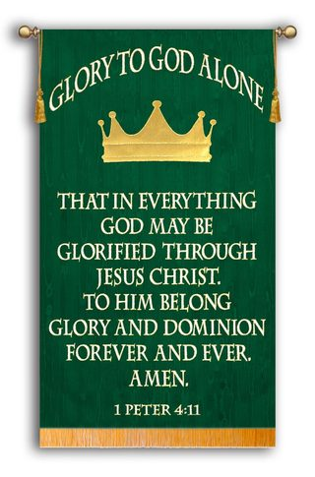
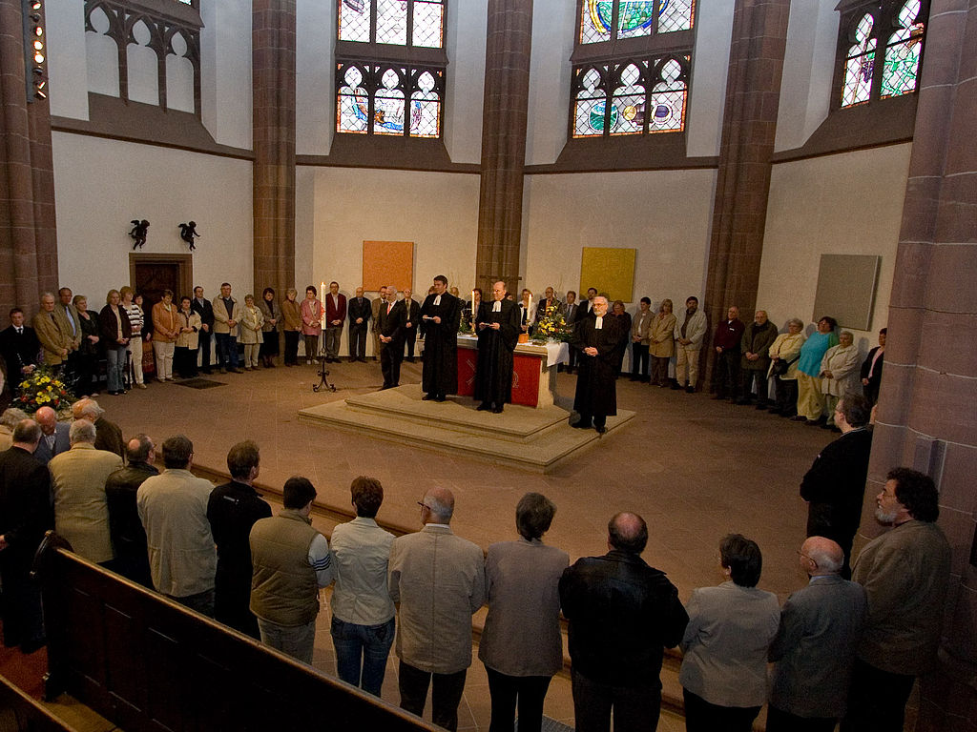
Główne idee protestantyzmu
Soli Deo Gloria ­– Tylko Bogu należy się chwała. Odrzucono cześć oddawaną świętym i aniołom a także, w zależności od odłamu, relikwiom, obrazom i rzeźbom. Liturgia protestancka ma przede wszystkim charakter nabożeństwa słowa Bożego połączonego ze śpiewem oraz kazaniem.

